Slide 1
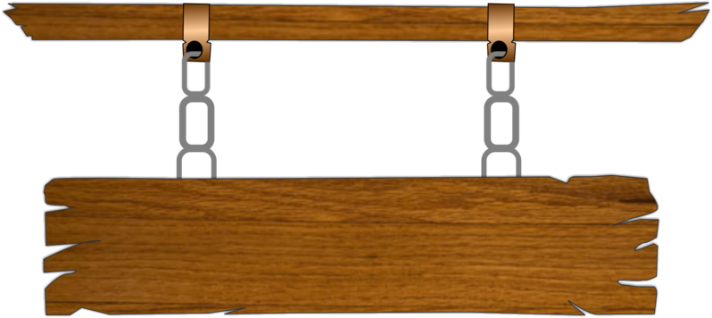
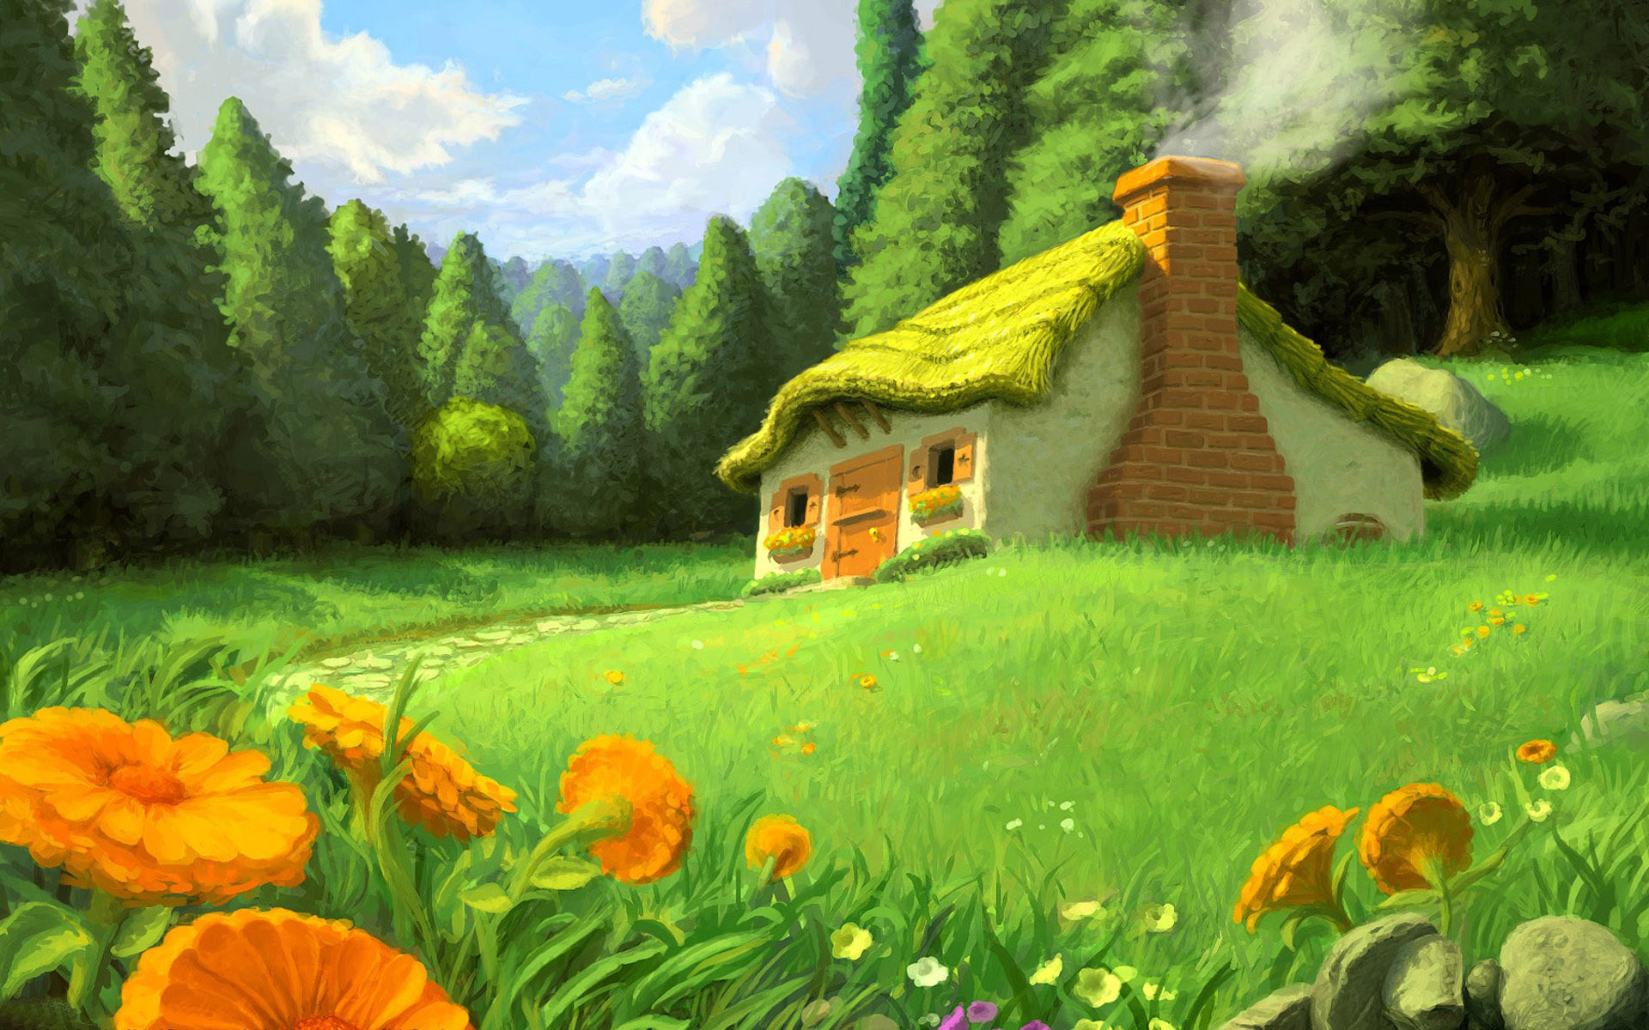
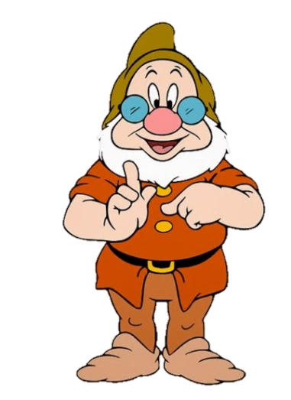
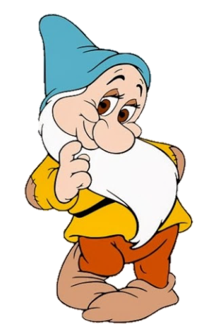
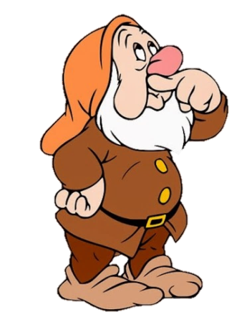
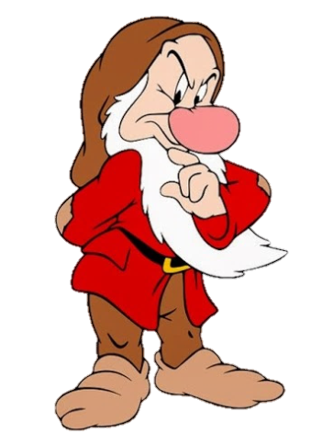
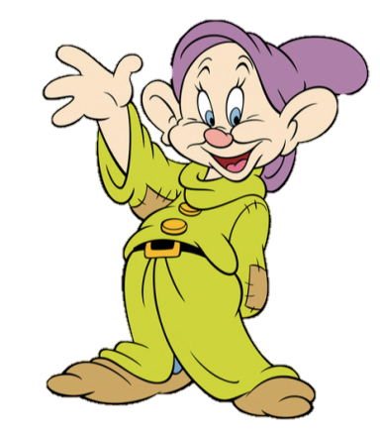
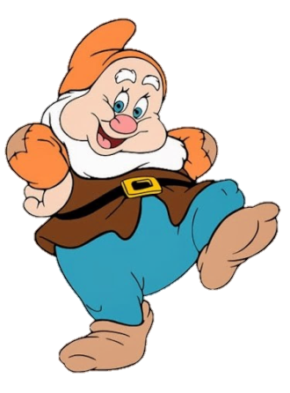
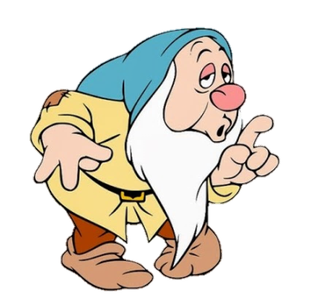
CHƠI TRỐN TÌM
CÙNG BẠCH TUYẾT VÀ 7 CHÚ LÙN

Slide 2
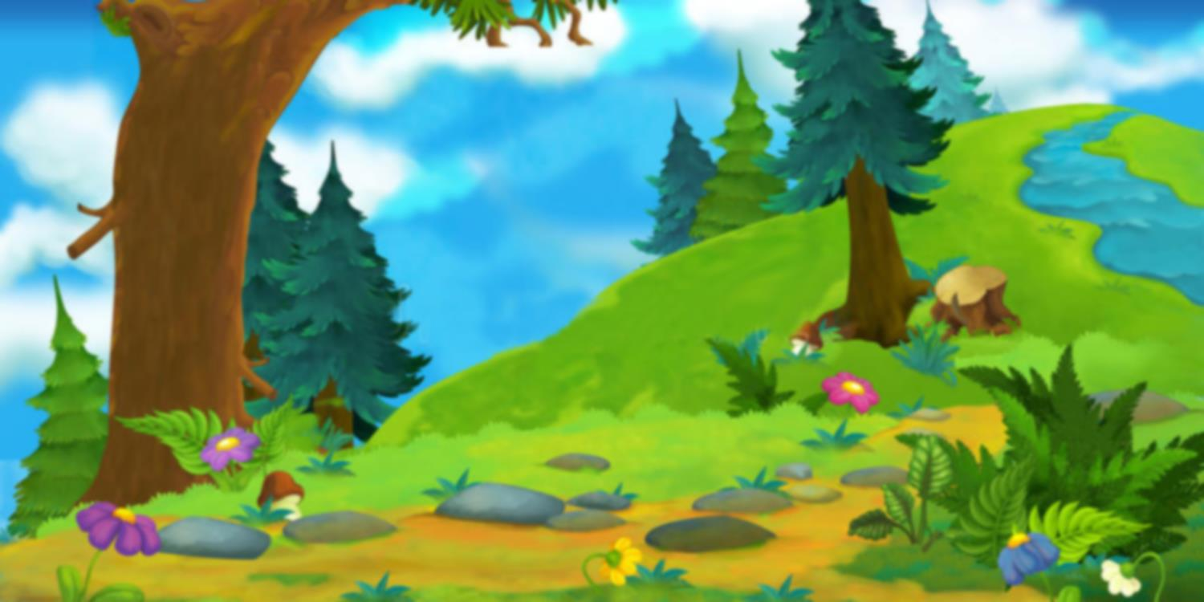
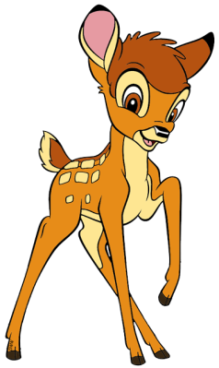
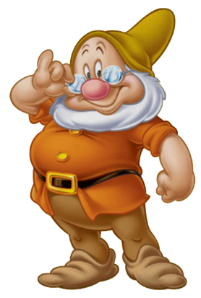
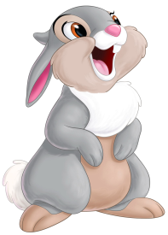
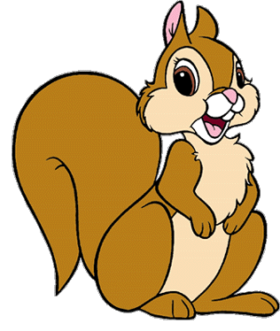
Bắt đầu!
Thầy cô điền câu hỏi tại đây
(tìm xem chú lùn đang nấp ở đâu )
A.
B.
C.
D. Đúng
HẾT GIỜ
ĐÚNG RỒI

Slide 3
Bắt đầu!
Thầy cô điền câu hỏi tại đây
A.
B.Đúng
C.
D.
HẾT GIỜ
ĐÚNG RỒI

Slide 4
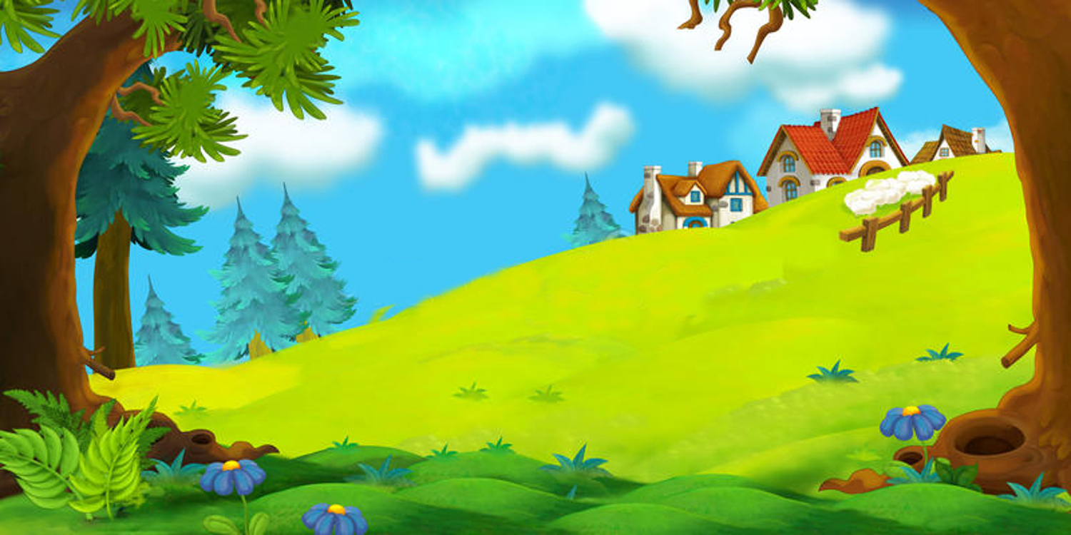
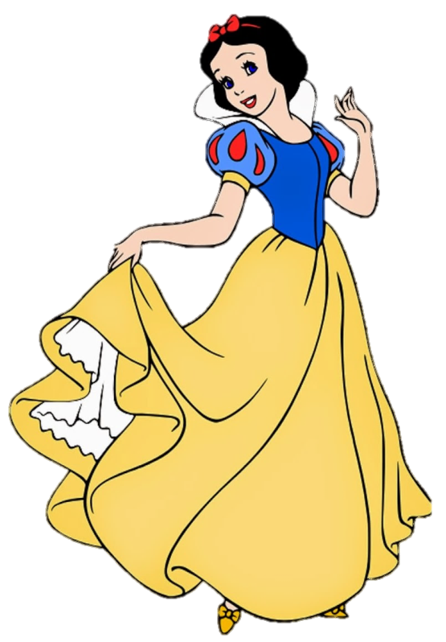
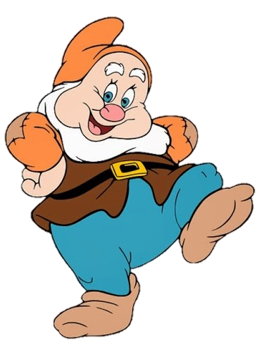
Bắt đầu!
Thầy cô điền câu hỏi tại đây
A.Đúng
B.
C.
D.
HẾT GIỜ
ĐÚNG RỒI

Slide 5
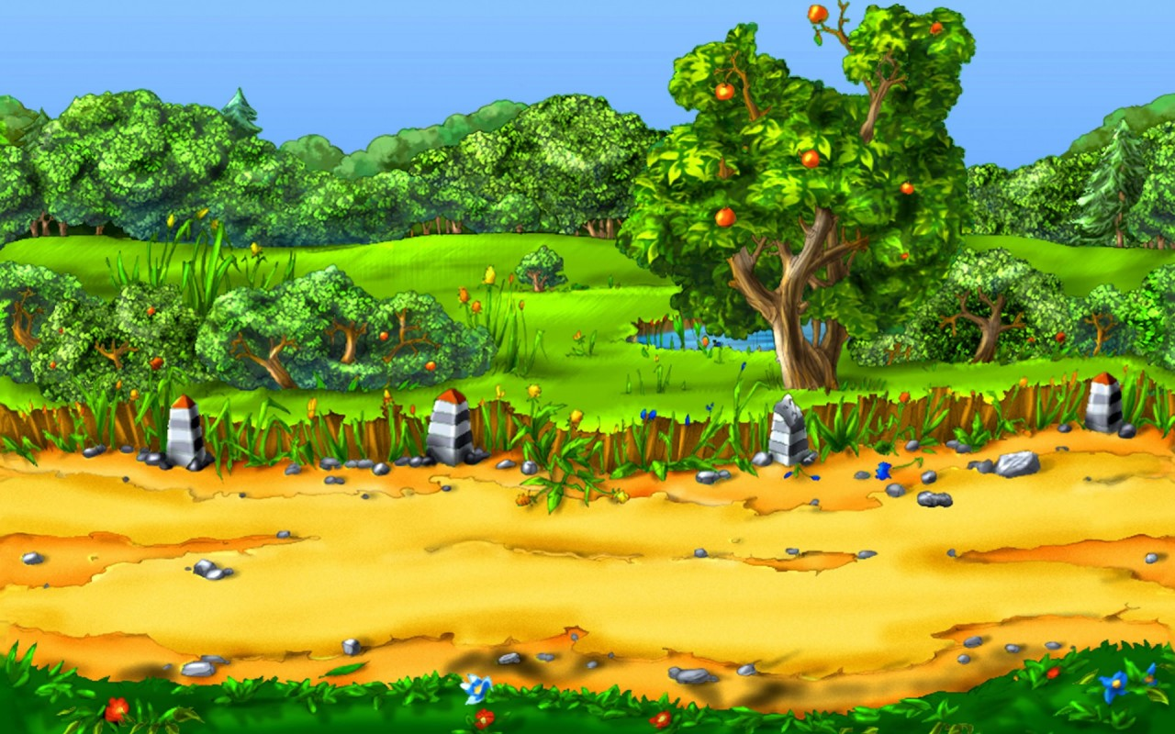
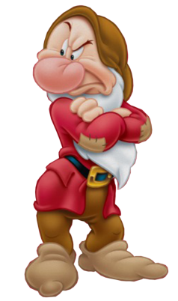
Bắt đầu!
Thầy cô điền câu hỏi tại đây
A.
B.
C.Đúng
D.
HẾT GIỜ
ĐÚNG RỒI

Slide 6
Bắt đầu!
Thầy cô điền câu hỏi tại đây
A.
B.Đúng
C.
D.
HẾT GIỜ
ĐÚNG RỒI

Slide 7
Bắt đầu!
Thầy cô điền câu hỏi tại đây
A.
B.
C.
D.Đúng
HẾT GIỜ
ĐÚNG RỒI

Slide 8
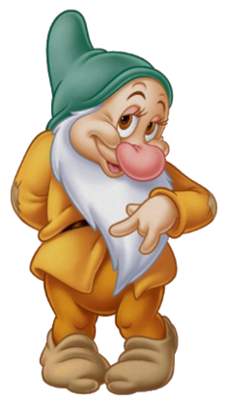
Bắt đầu!
Thầy cô điền câu hỏi tại đây
(tìm xem chú lùn đang nấp ở đâu)
A.
B.Đúng
C.
D.
HẾT GIỜ
ĐÚNG RỒI

Slide 9
Bắt đầu!
Thầy cô điền câu hỏi tại đây
A.Đúng
B.
C.
D.
HẾT GIỜ
ĐÚNG RỒI

Slide 10
Bắt đầu!
Thầy cô điền câu hỏi tại đây
A.
B.Đúng
C.
D.
HẾT GIỜ
ĐÚNG RỒI

Slide 11
Bắt đầu!
Thầy cô điền câu hỏi tại đây
A.
B.Đúng
C.
D.
HẾT GIỜ
ĐÚNG RỒI

Slide 12
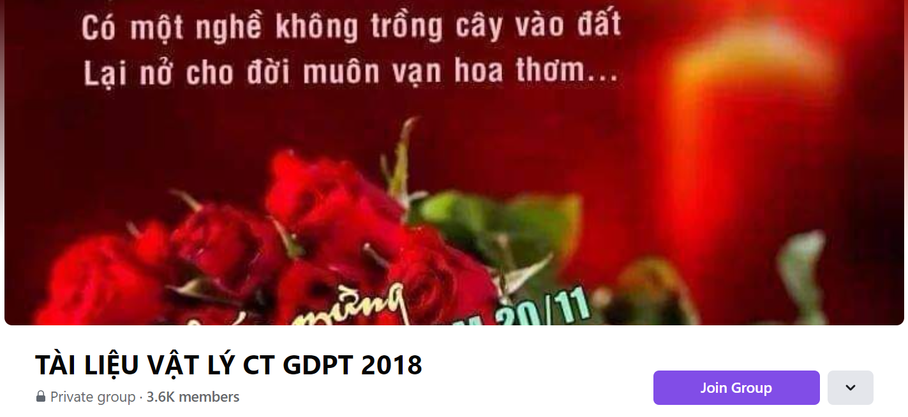
SƯU TẦM: ĐOÀN VĂN DOANH, NAM TRỰC, NAM ĐỊNH
LINK NHÓM DÀNH CHO GV BỘ MÔN VẬT LÝ TRAO ĐỔI TÀI LIỆU VÀ CHUYÊN MÔN CT 2018
https://www.facebook.com/groups/299257004355186

